Slide 1
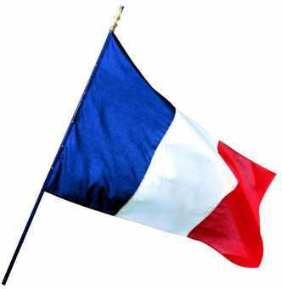
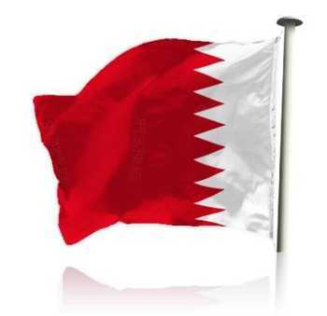
TUDO VENDIDO AOS ÁRABES...
Quando será o Palácio de Elysee?
This has Qatar already bought in France...
When the Elysee Palace?
Ce que le Qatar a déjà acheté en France...
Quand le PALAIS DE L’ELYSEE?

Slide 2
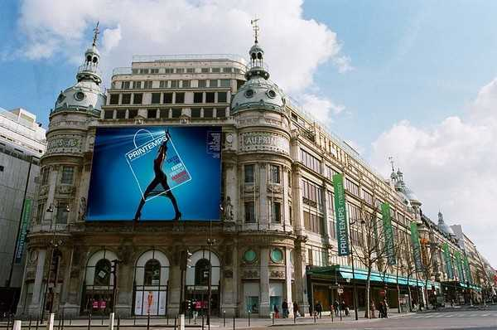
Le grand magasin parisien Le Printemps devrait être racheté par le Qatar
d'ici le mois de juillet prochain. Et ce n'est pas le premier immeuble luxueux
de la capitale ou de l'hexagone que l'émirat acquiert. Retour en images sur ce patrimoine français qui a été racheté par le Qatar...

Slide 3
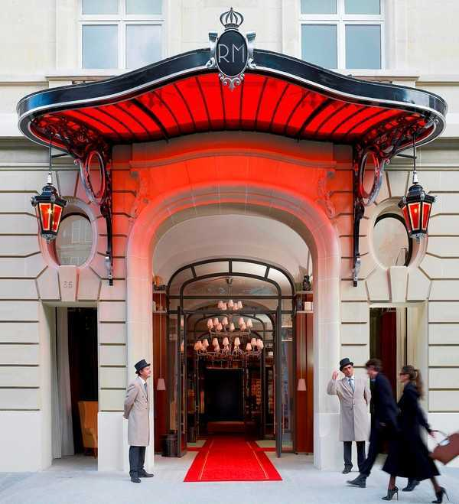
L'hôtel Raffles –
Royal Monceau à Paris

Slide 4
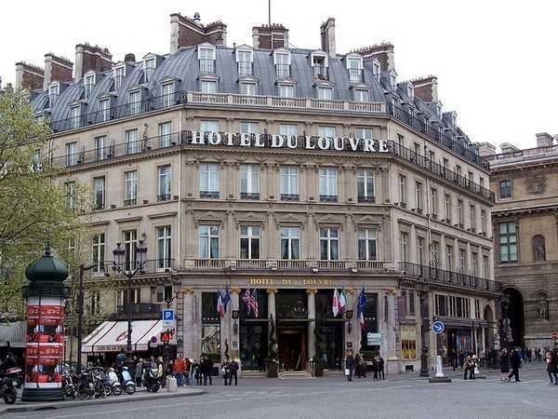
L'hôtel du Louvre à Paris

Slide 5
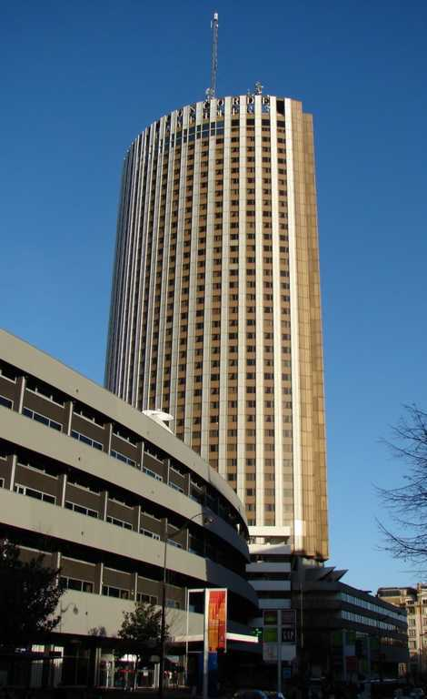
L'hôtel
Concorde-Lafayette
à Paris

Slide 6
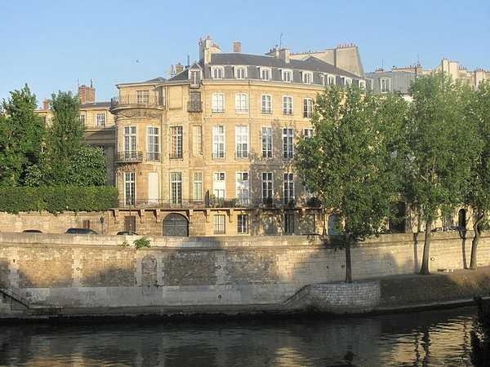
L'hôtel Lambert sur l'île Saint-Louis à Paris

Slide 7
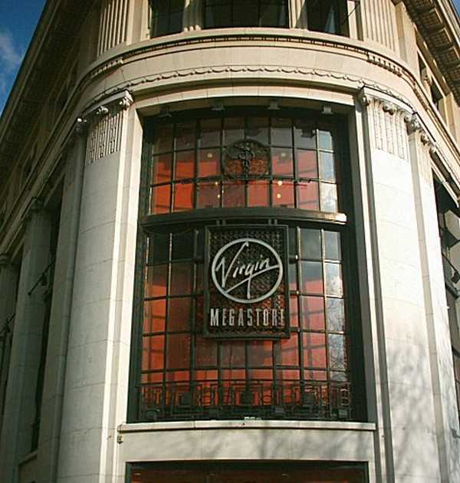
L'immeuble du Virgin Megastore sur les Champs-Elysées à Paris

Slide 8
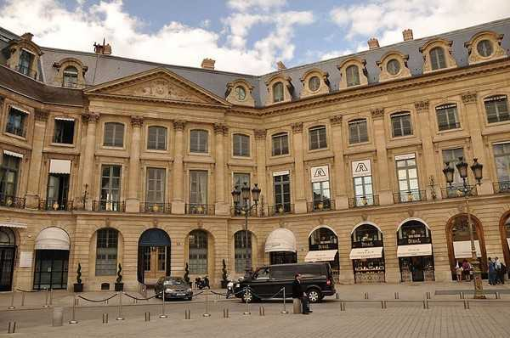
L'hôtel d'Evreux sur la Place Vendôme à Paris

Slide 9
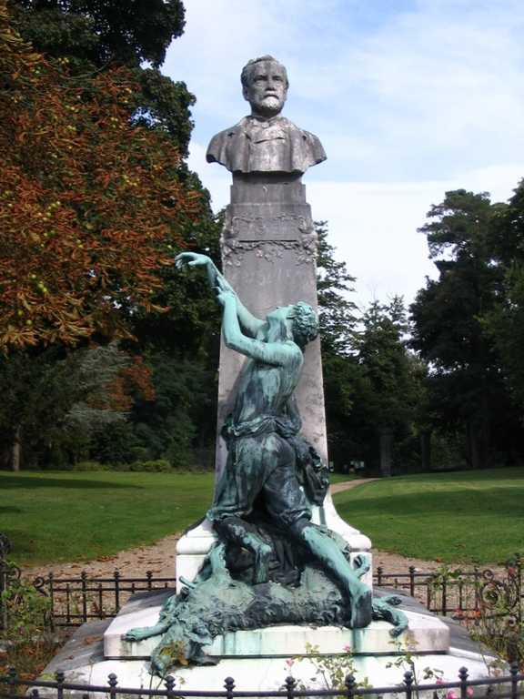
Une maison de 4 000 m²
à Marne-la-Coquette
dans les Hauts-de-Seine

Slide 10
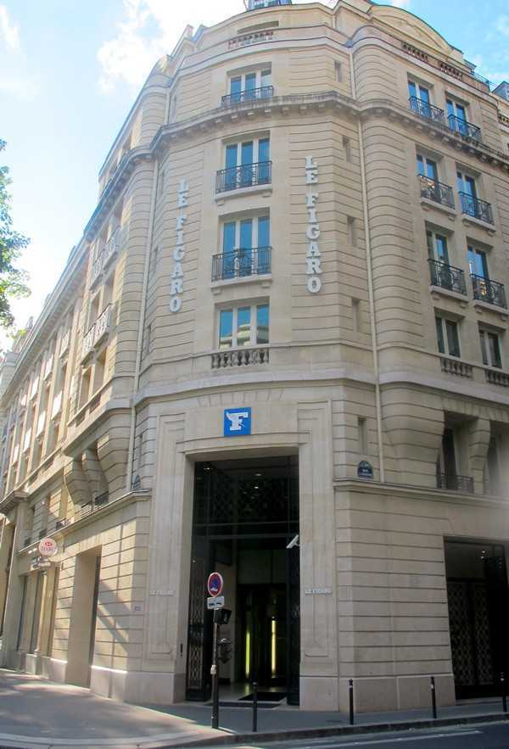
L'immeuble du Figaro boulevard Haussmann à Paris

Slide 11
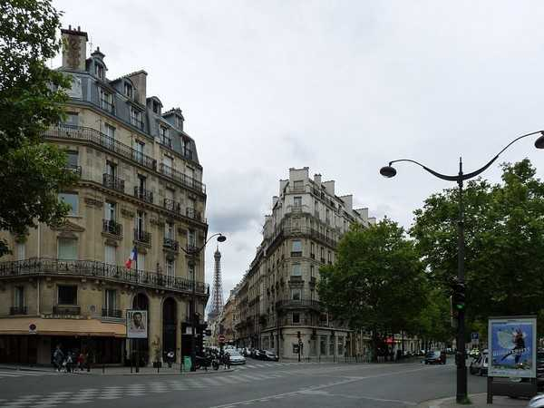
Le Centre de conférences international de l'avenue Kleber à Paris

Slide 12
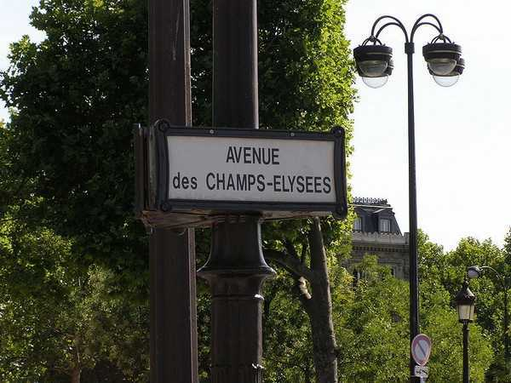
35 000 m² sur les
Champs-Elysées à Paris

Slide 13
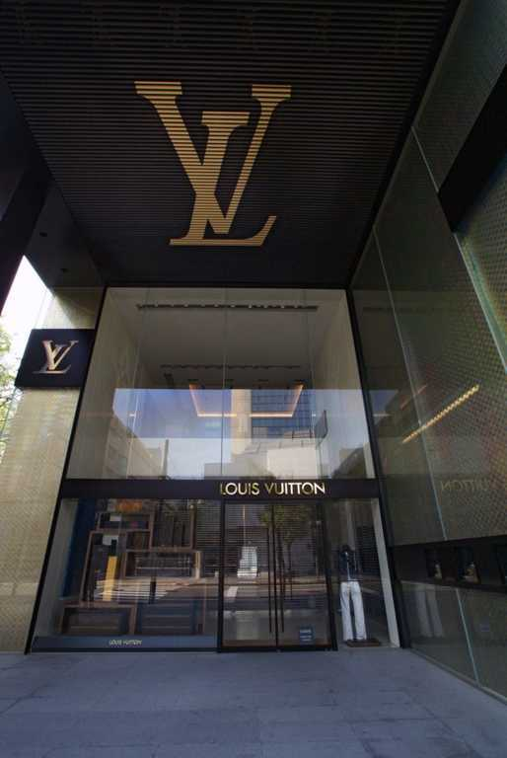
Des parts dans LVMH,
Lagardère, Vivendi, Veolia Environnement,
Suez Environnement,
Total, Le Tanneur,
les droits de diffusion
de la Ligue 1 de football,
et le PSG Handball

Slide 14
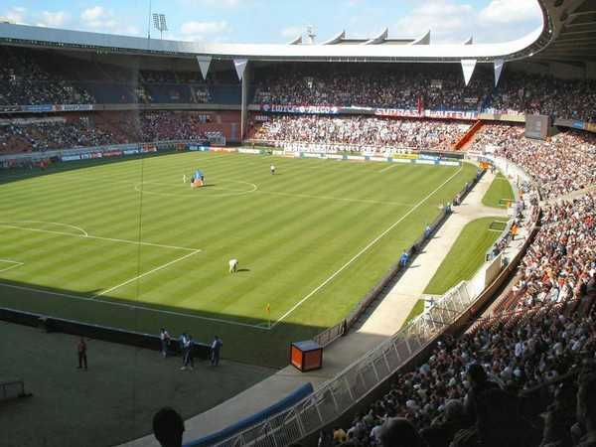

Le club de football du PSG

Slide 15
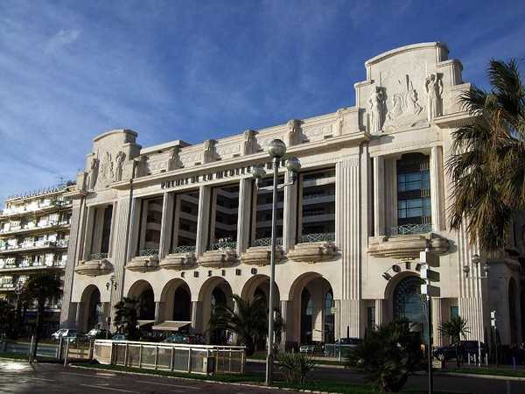
Le Palais de la Méditerranée à Nice

Slide 16
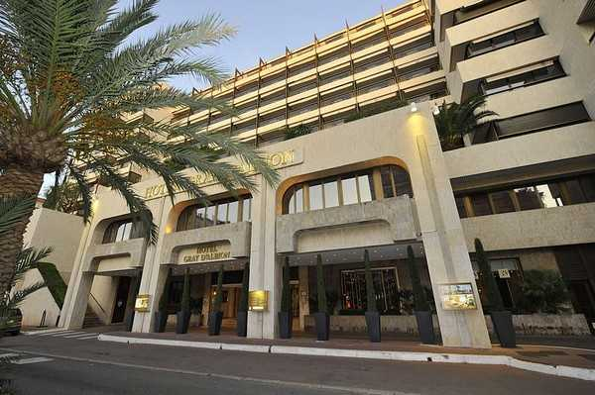
L'hôtel Gray d'Albion à Cannes

Slide 17
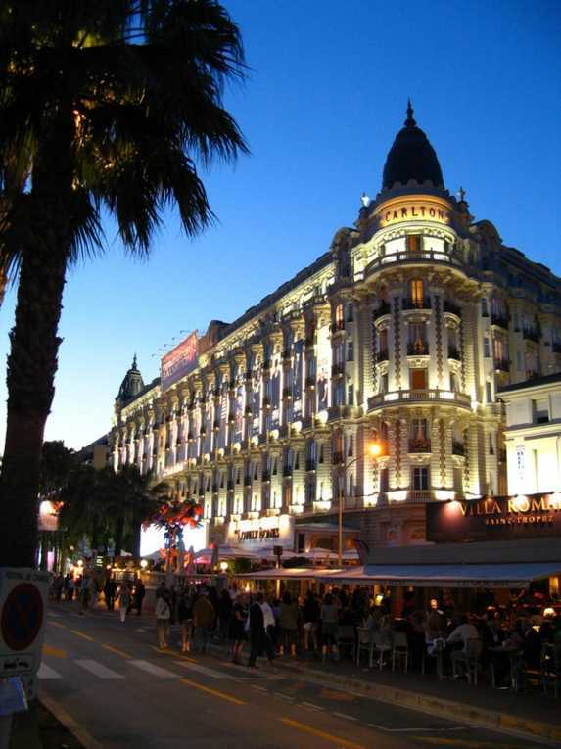
L'hôtel Carlton
à Cannes

Slide 18
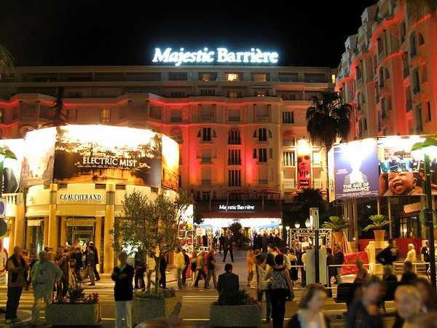
L'hôtel Majestic à Cannes

Slide 19
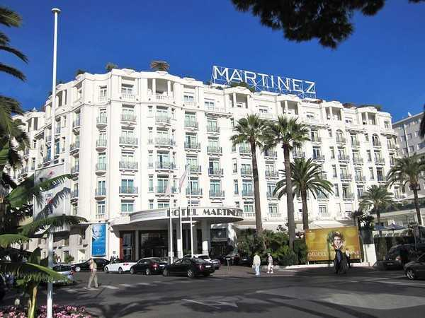
L'hôtel Martinez à Cannes

Slide 20
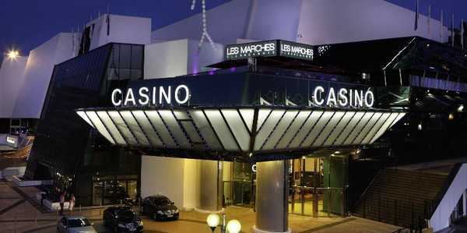
Le casino Barrière Croisette à Cannes

Slide 21
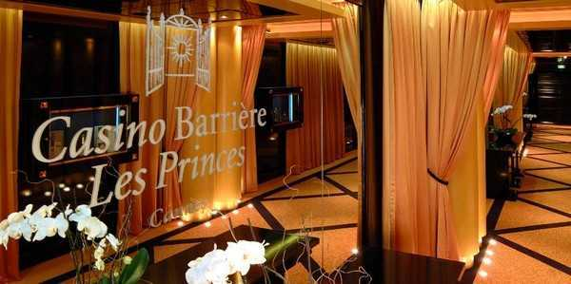
Le casino Barrière Les Princes à Cannes

Slide 22
C’est fini?
Non, sans doute pas…
La France est perdue!
A méditer sérieusement.

Slide 23


Visionné chez
Pour en voir plus cliquez ici

